Slide 1
Из опыта подготовки учащихся к ЕГЭ (Раздел «Письменная часть». Задания 40.1 и 40.2) и международным экзаменам по немецкому языку
Подковыркина Ольга Никитична,
учитель немецкого языка
«МАОУ Гимназия № 96
г. Челябинска».
15.12.2021

Slide 2
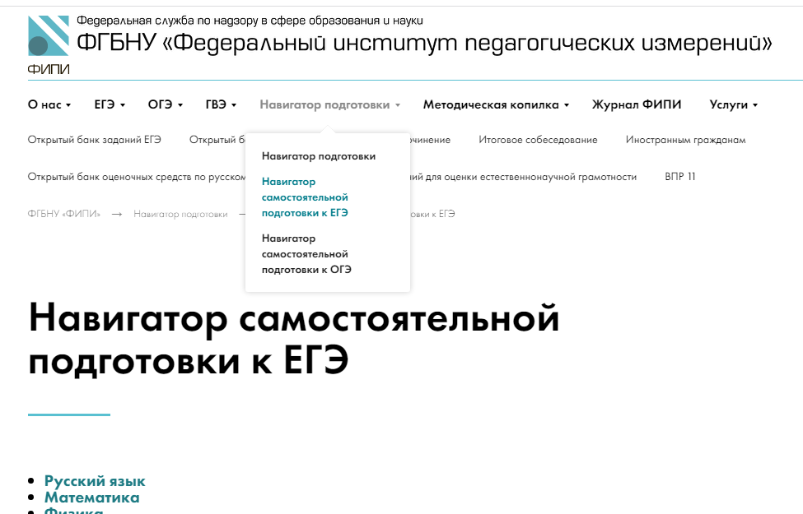
https://fipi.ru/navigator-podgotovki/navigator-ege#nya

Slide 3
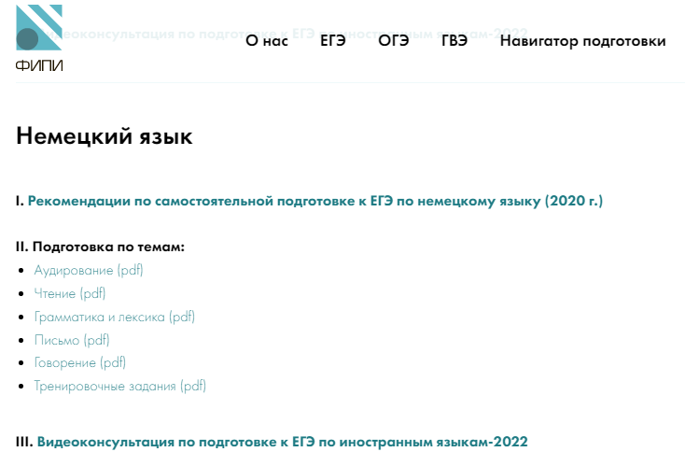
https://doc.fipi.ru/navigator-podgotovki/navigatorege/Nem_4_pismo.pdf
https://www.youtube.com/watch?v=7jhULGq0IAg

Slide 4
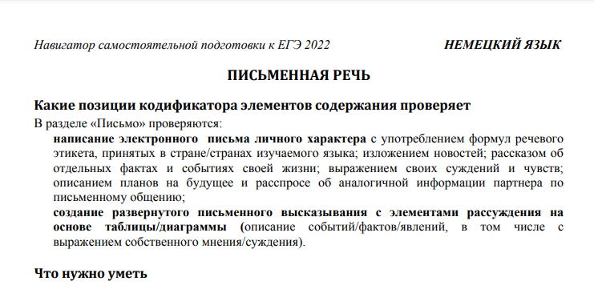
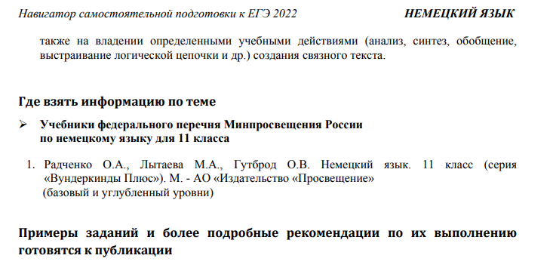


Slide 5
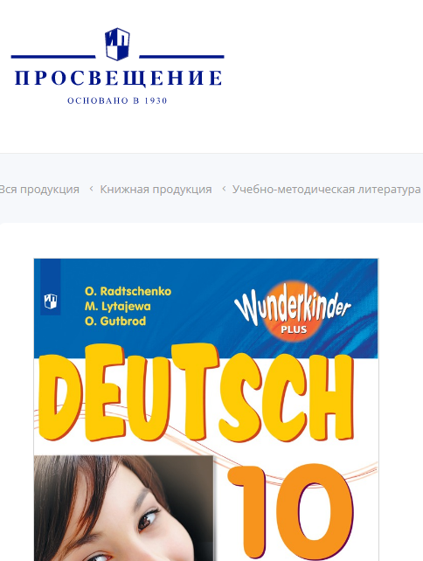
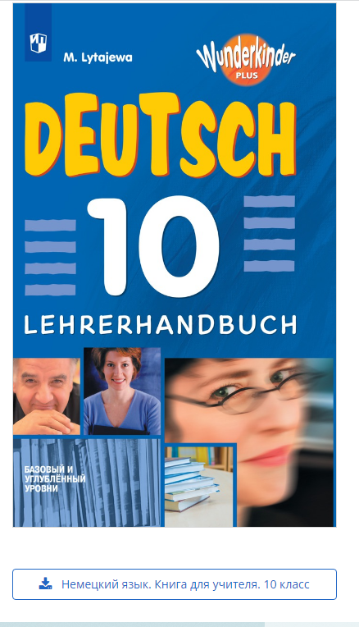
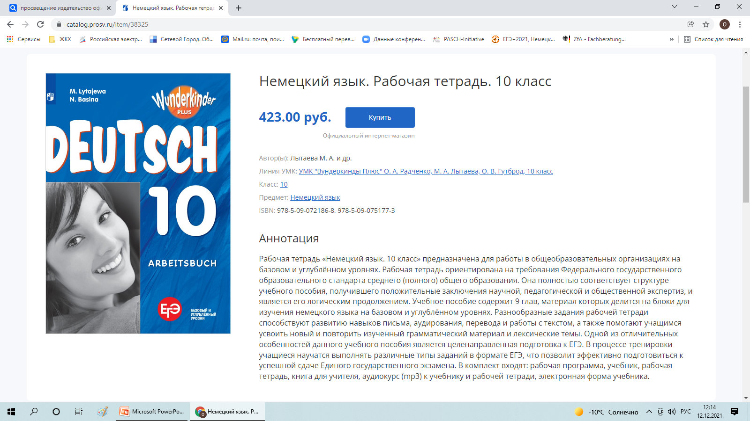
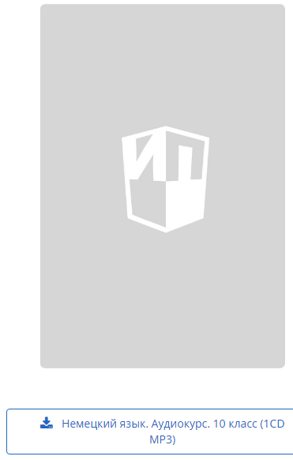
https://catalog.prosv.ru/search?query=Вундеркинды

Slide 6

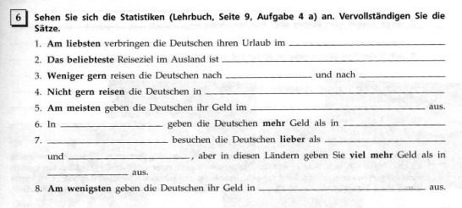
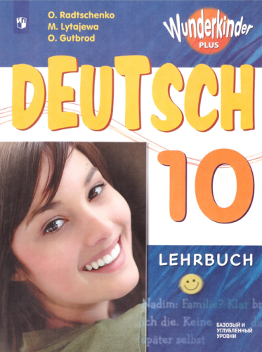

Slide 7
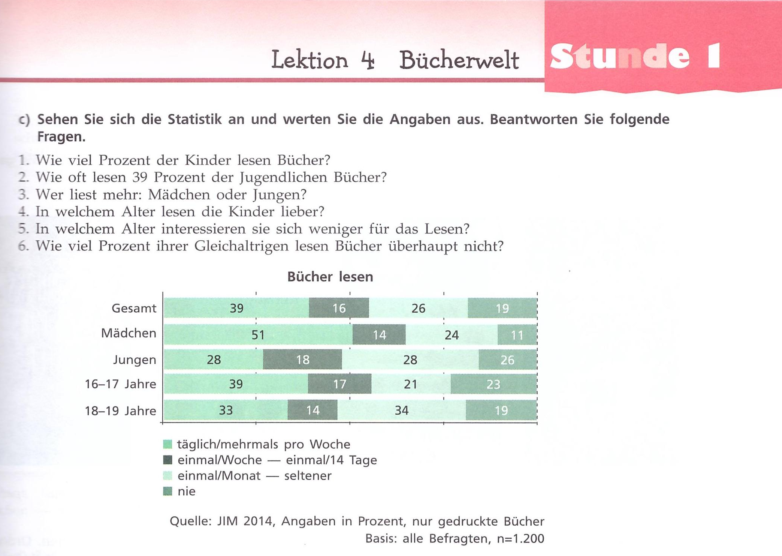
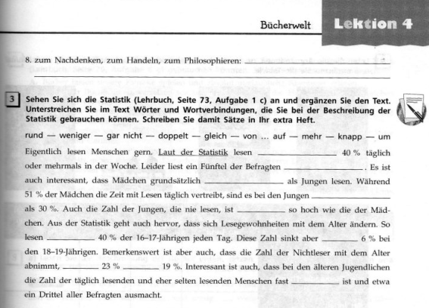

Slide 8
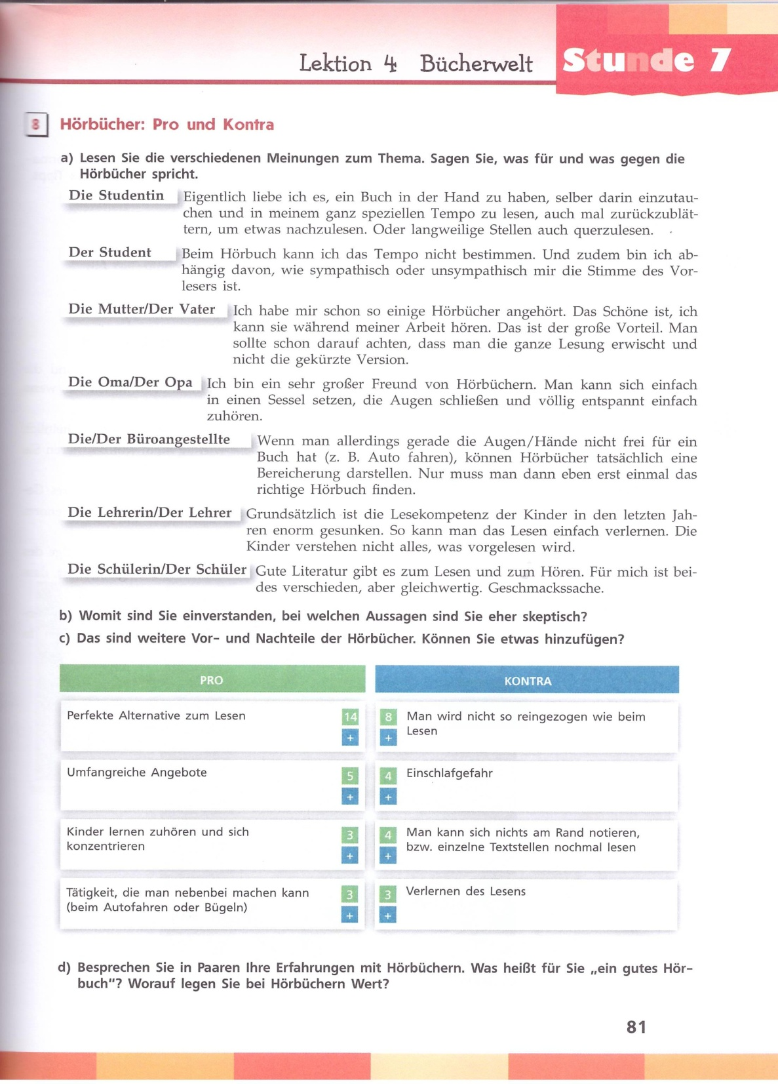
Pro Kontra

Slide 9



Slide 10
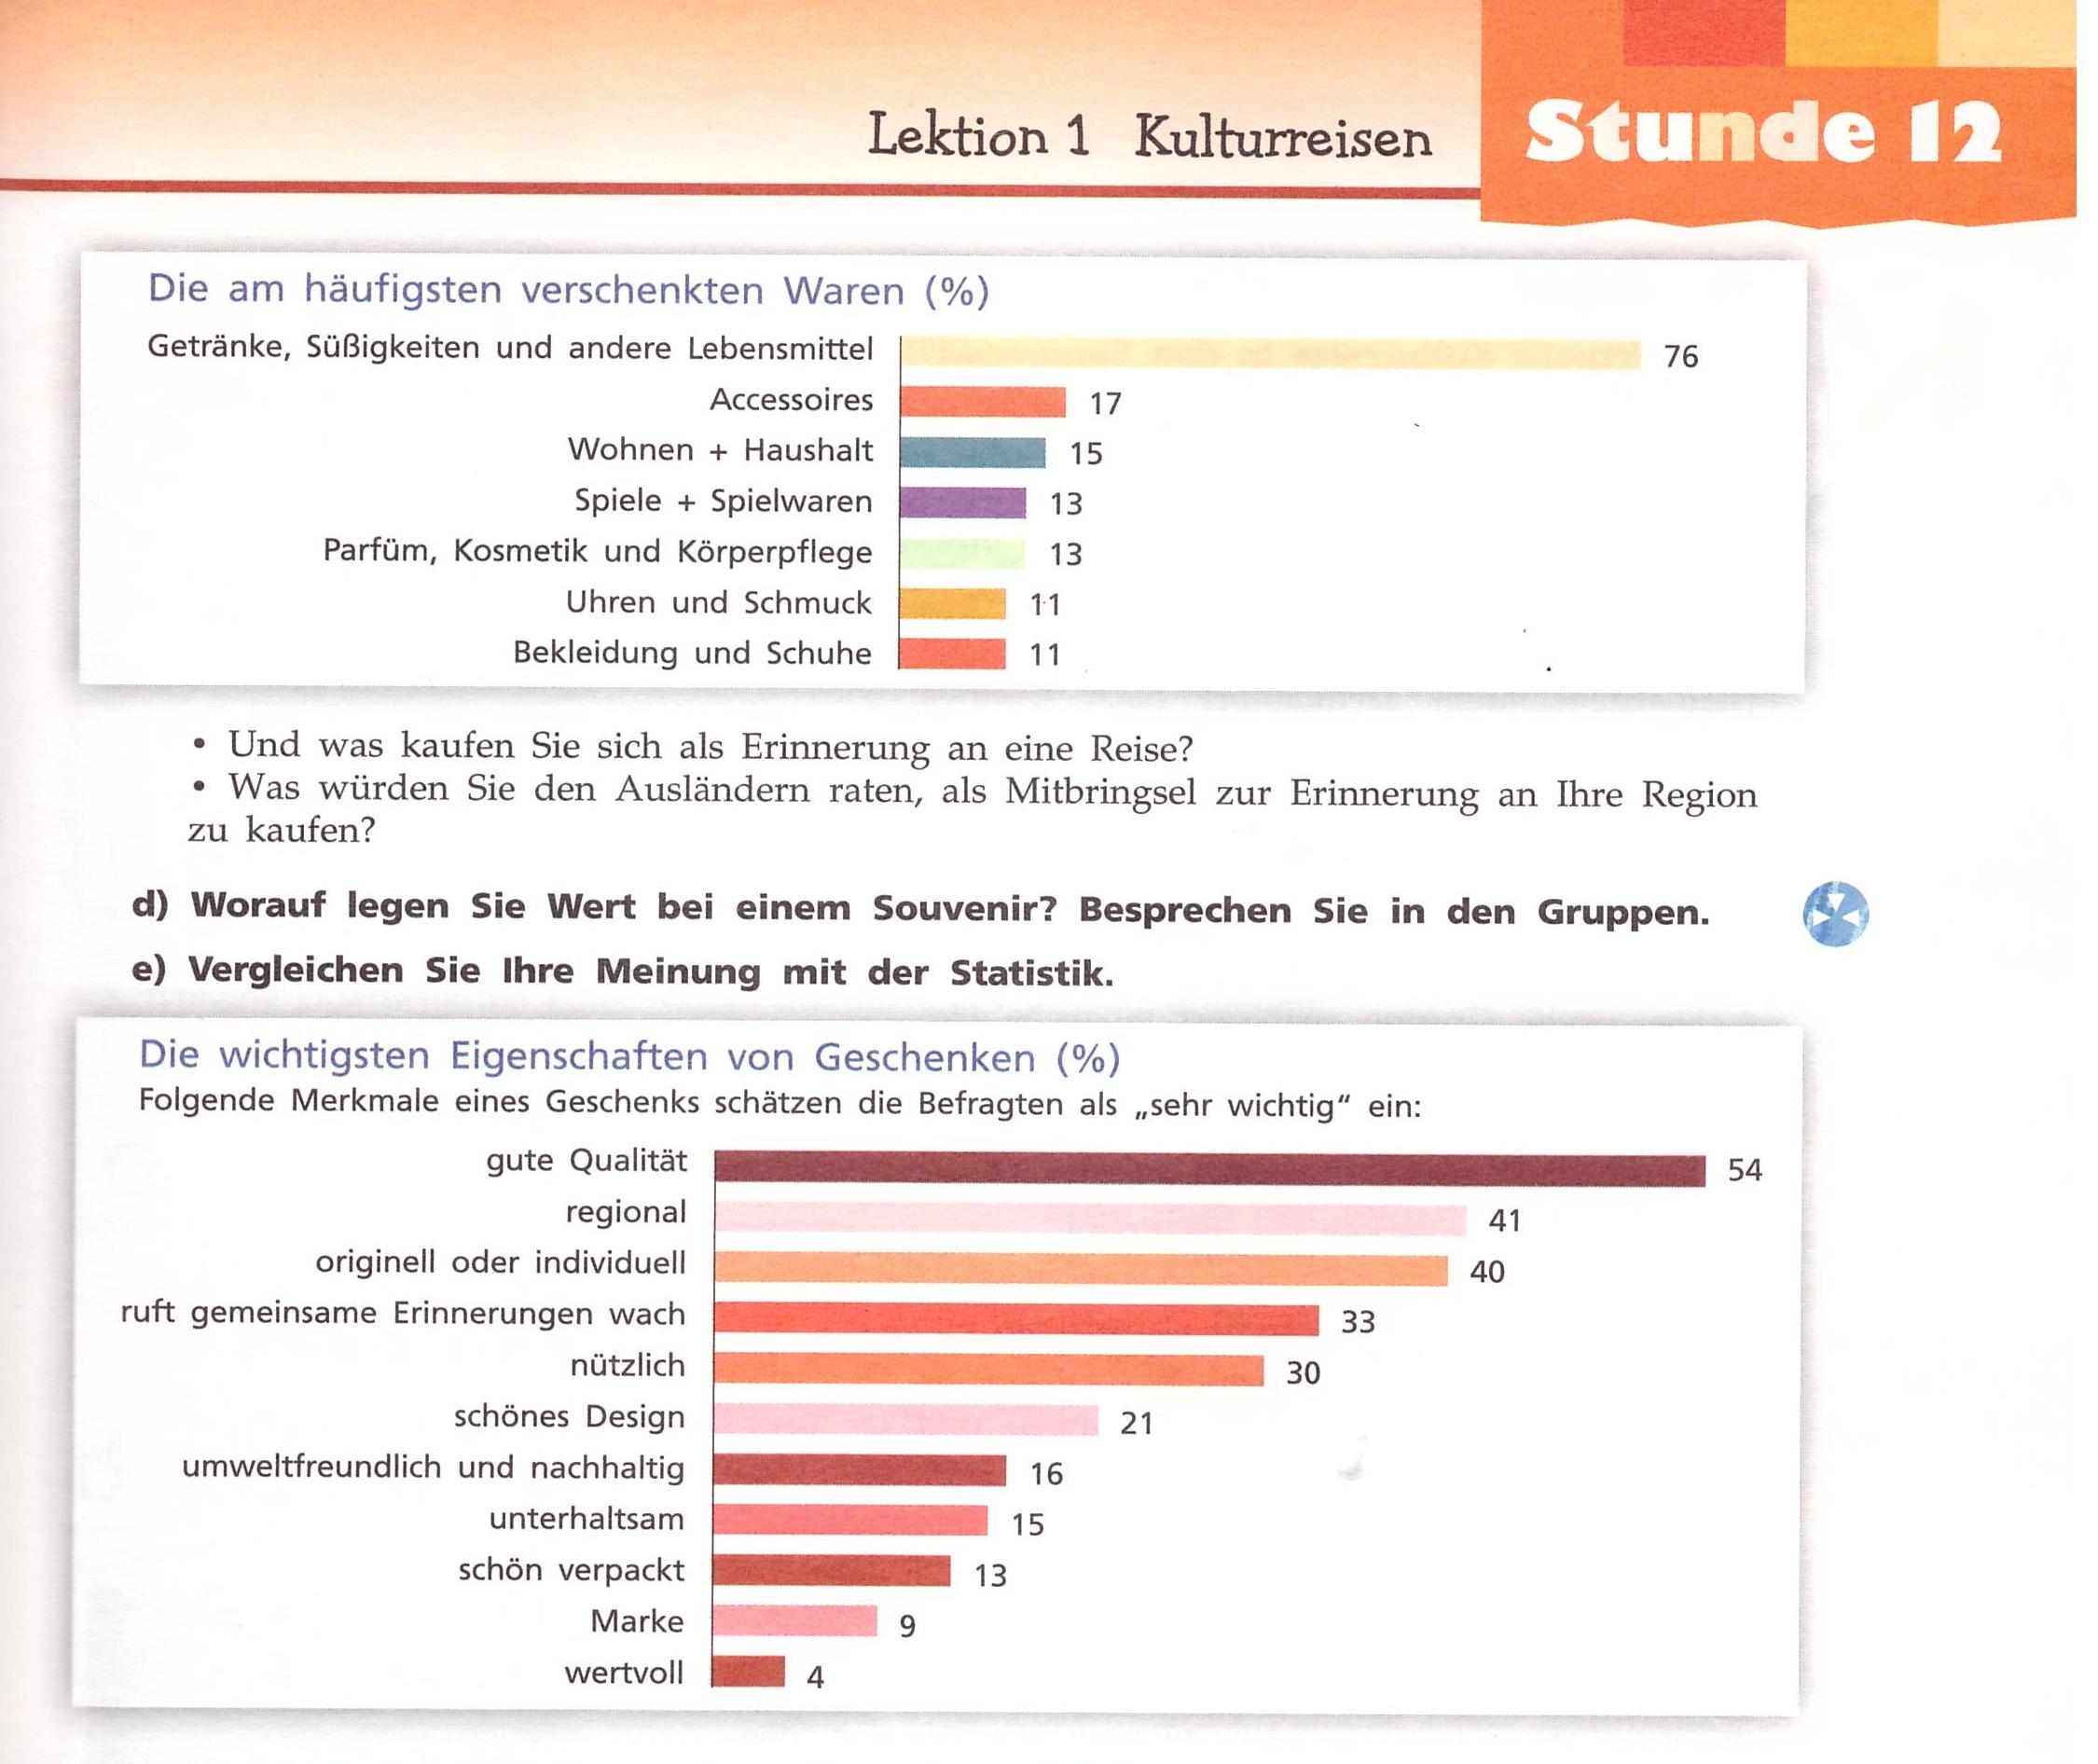


Slide 11
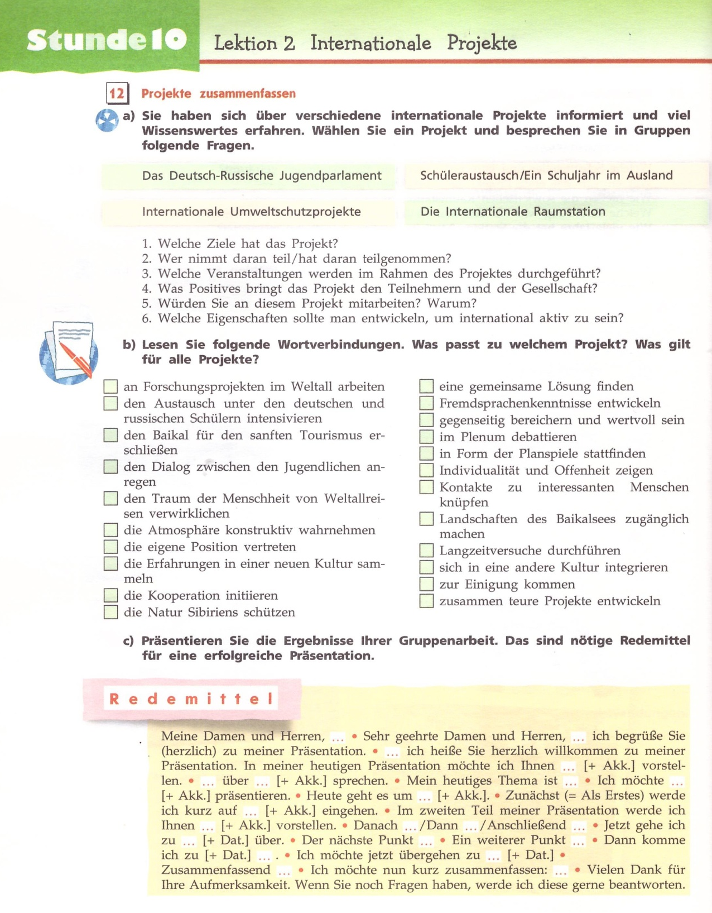


Slide 12
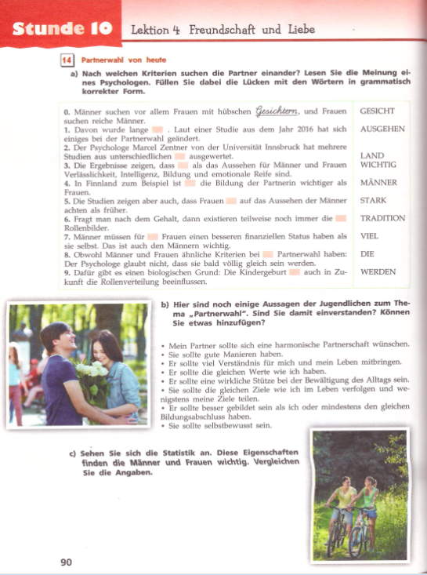
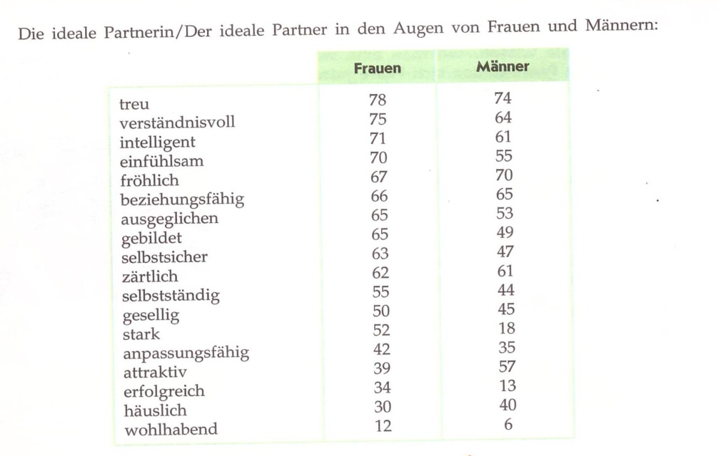

Slide 13
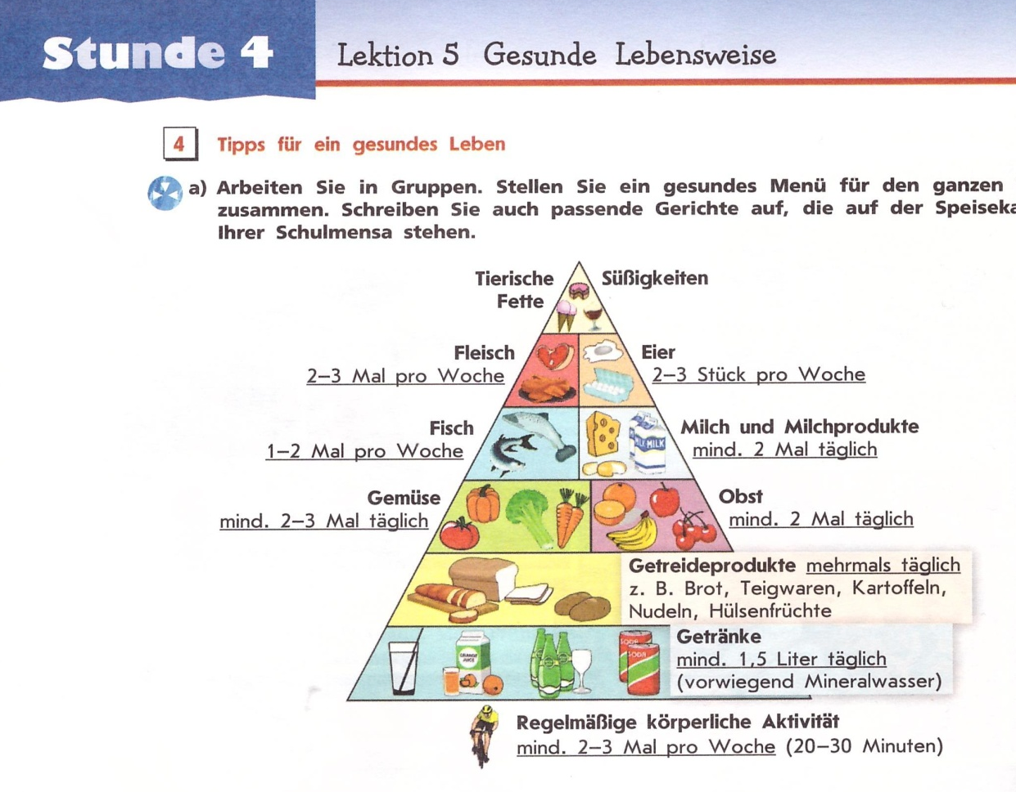
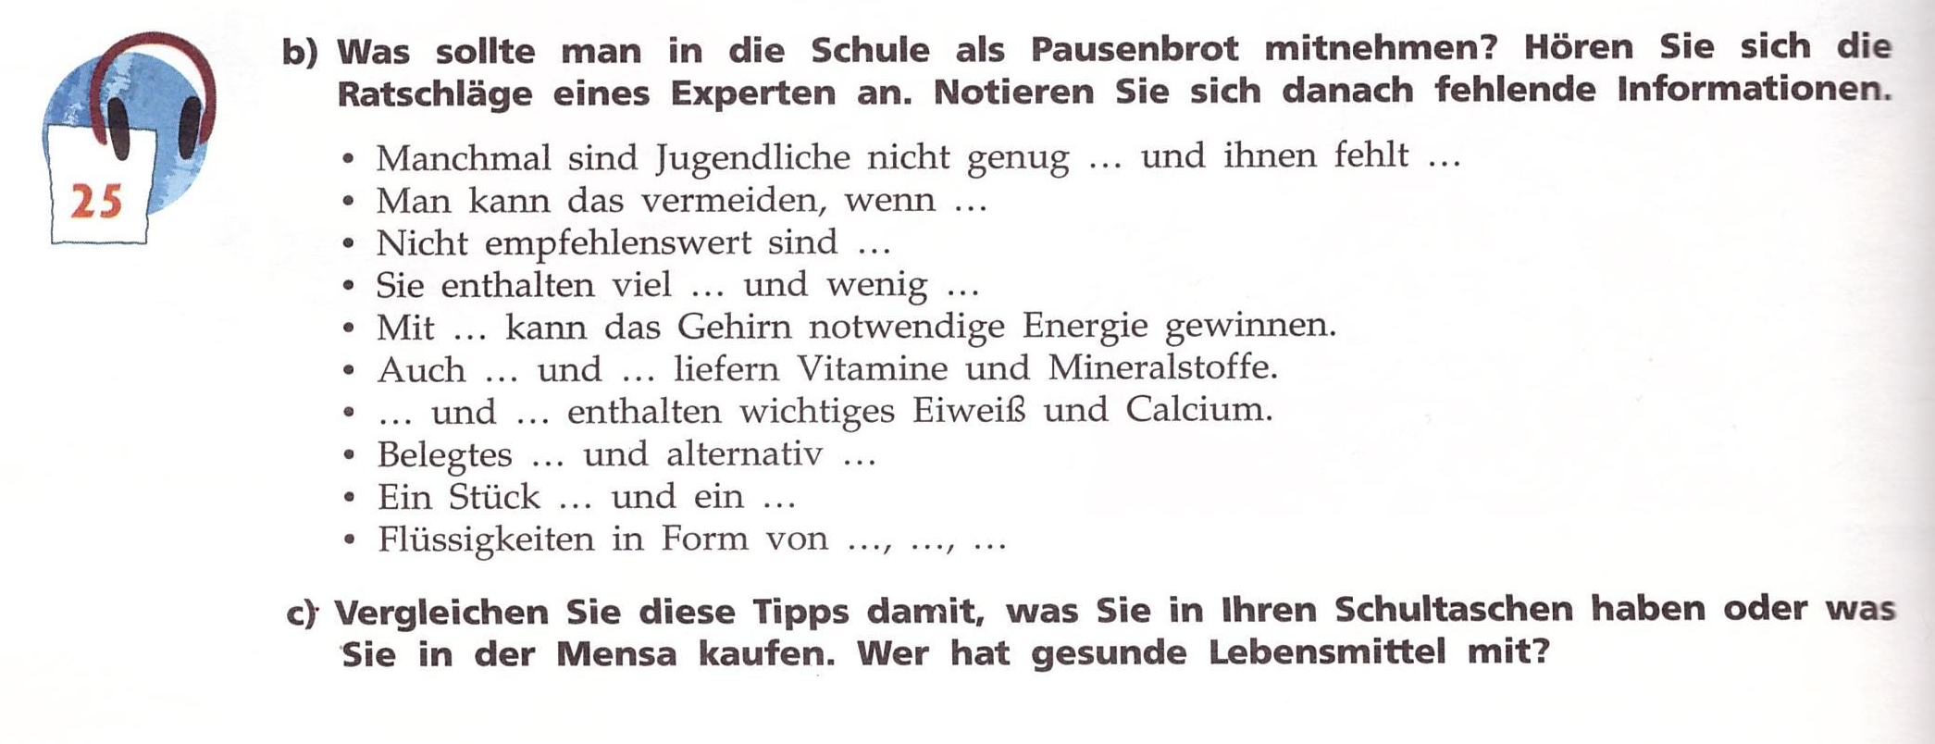

Slide 14
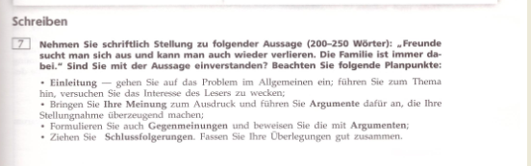
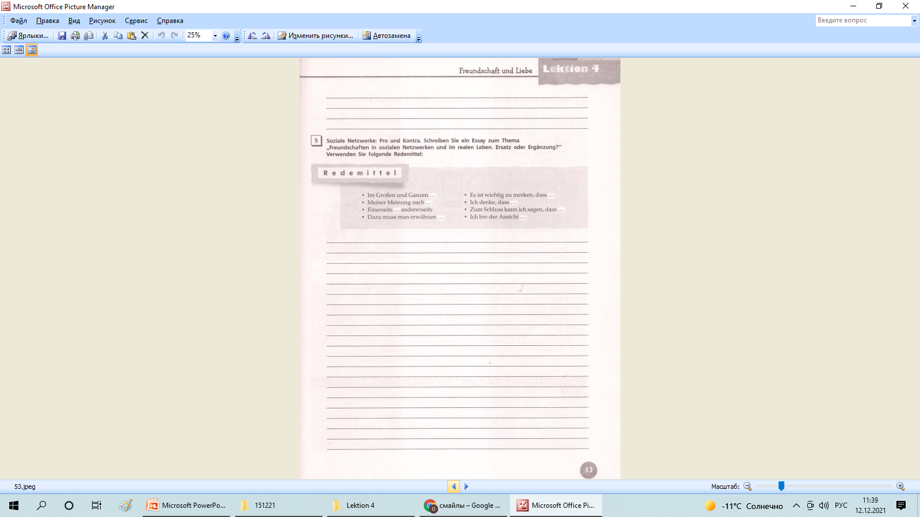
Prüfungsvorbereitung 4 ЕГЭ

Slide 15
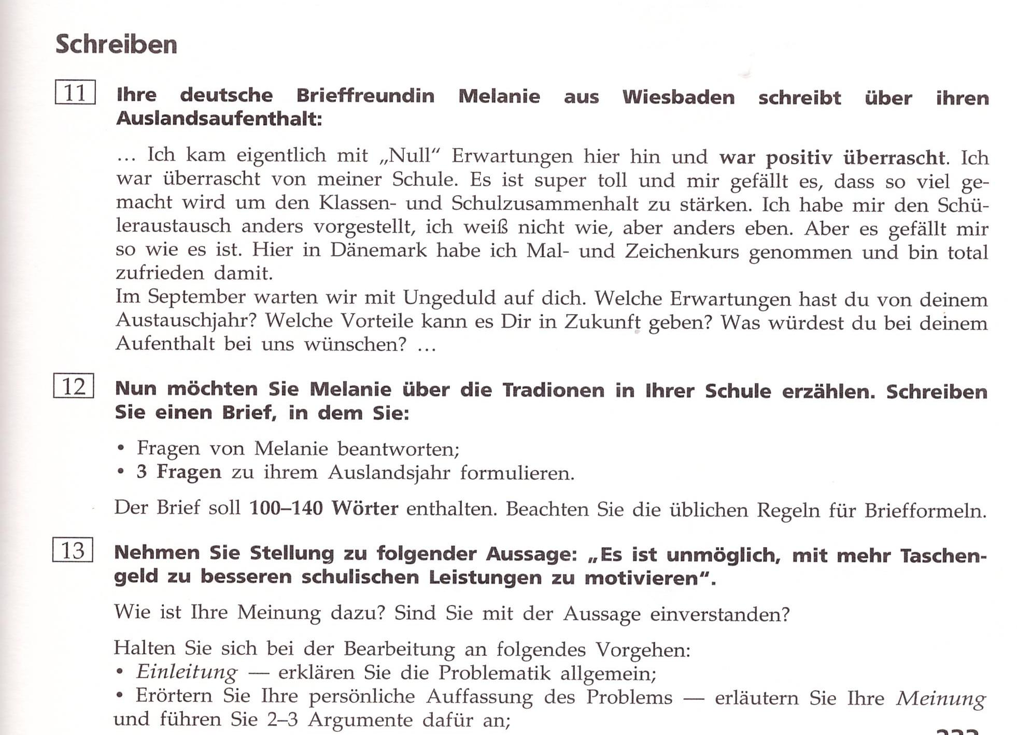
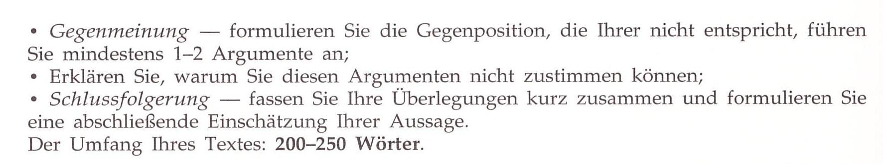
Prüfungsvorbereitung 5 ЕГЭ

Slide 16
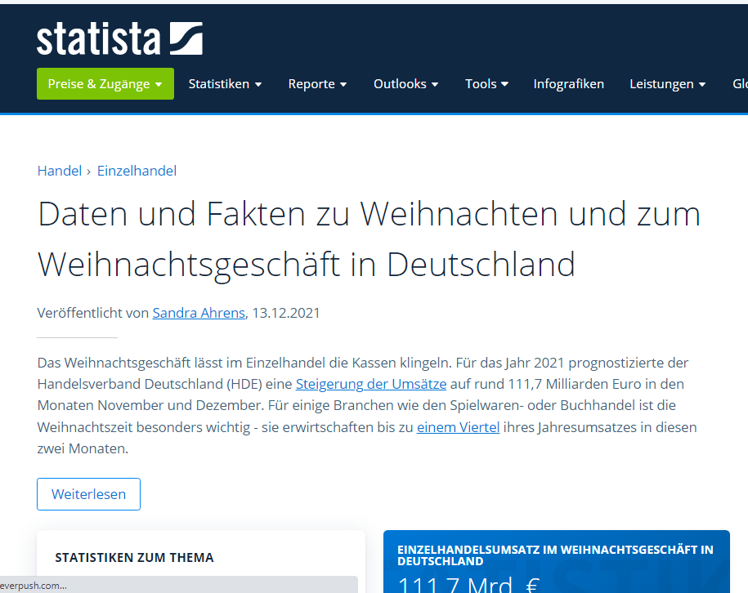
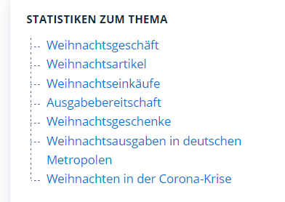

Slide 17
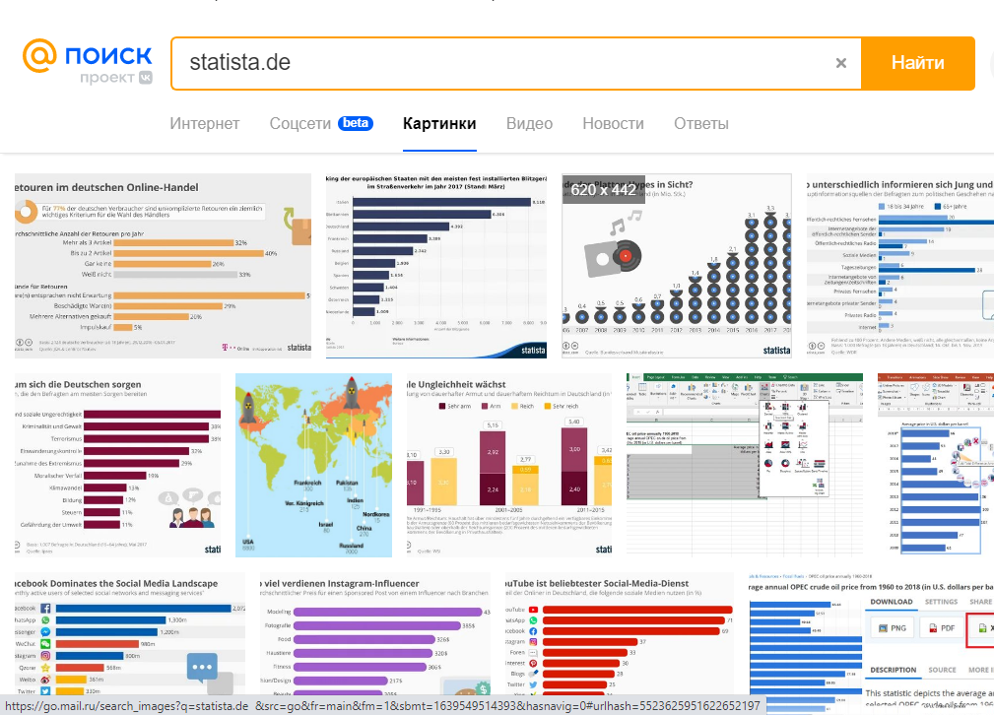

Slide 18
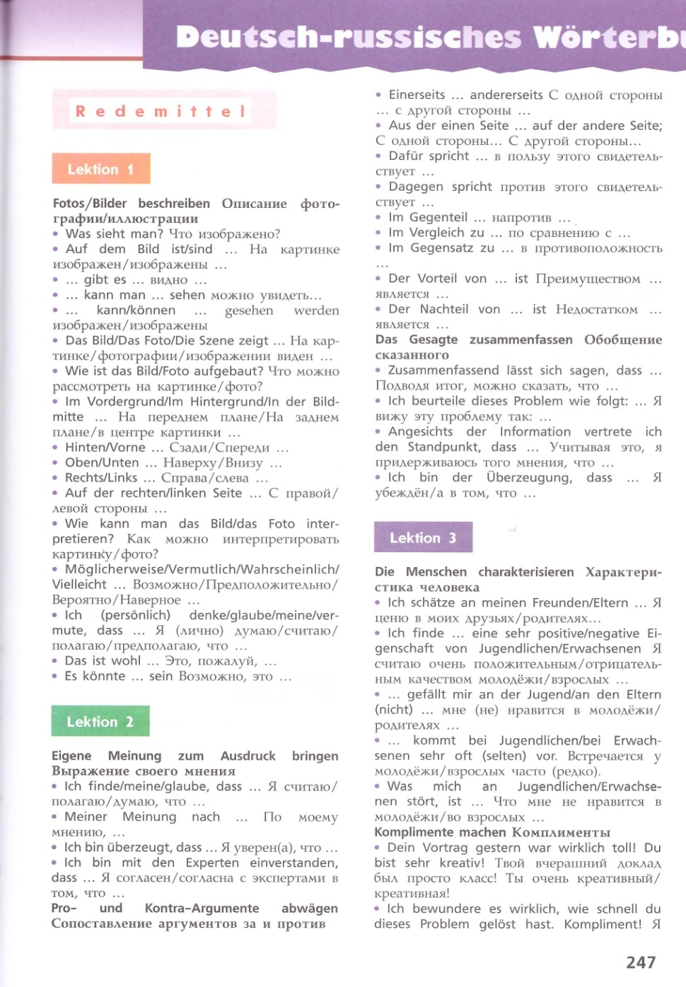
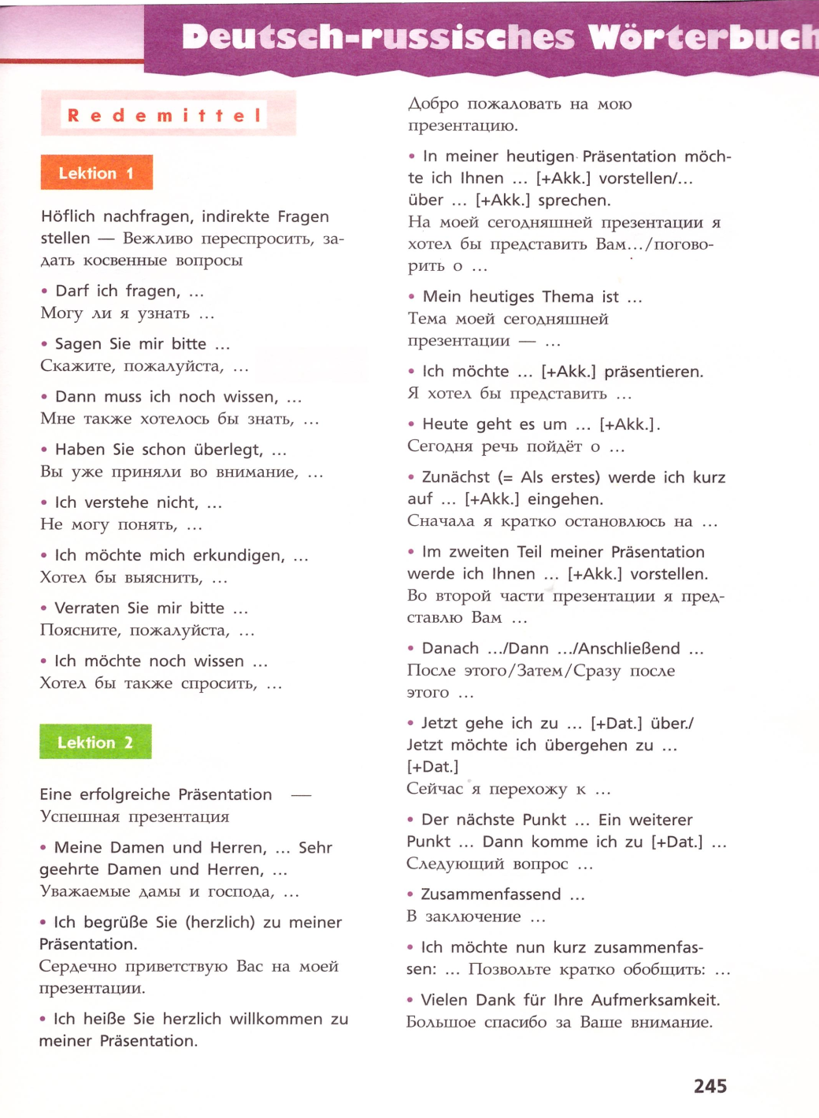
10 класс
11 класс

Slide 19
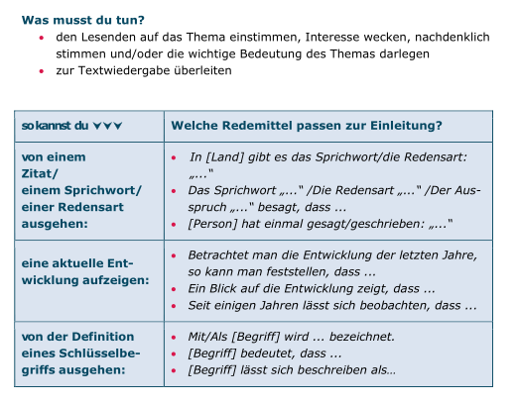
Einleitung

Slide 20
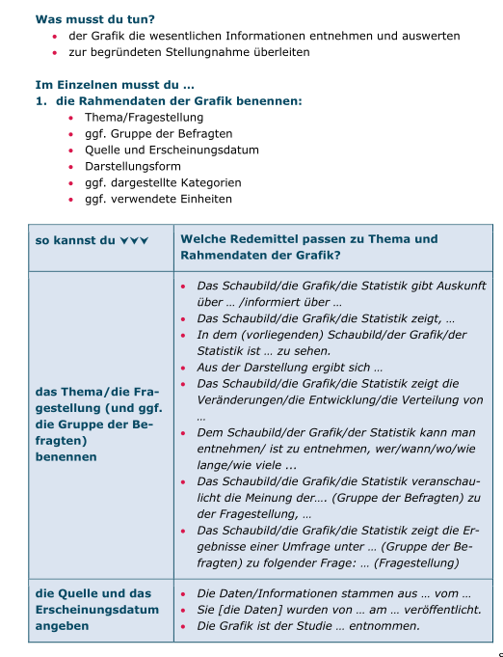
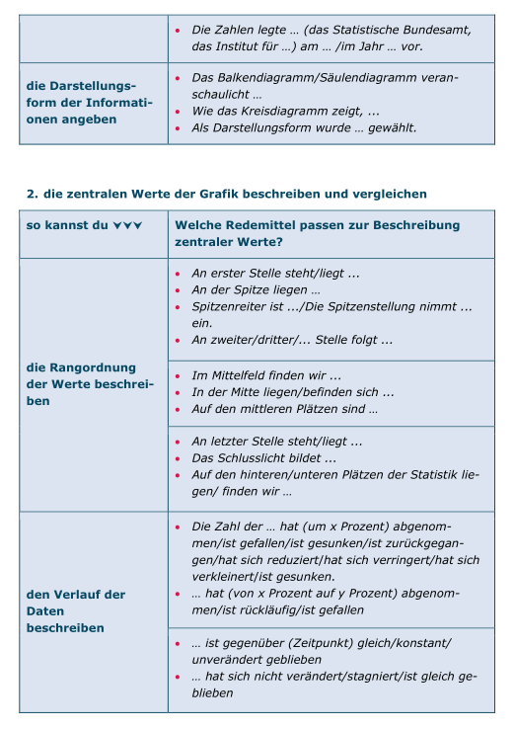
Diagrammauswertung

Slide 21
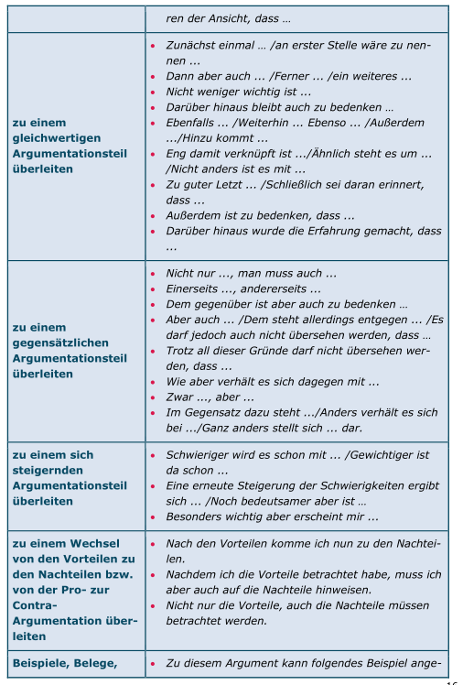
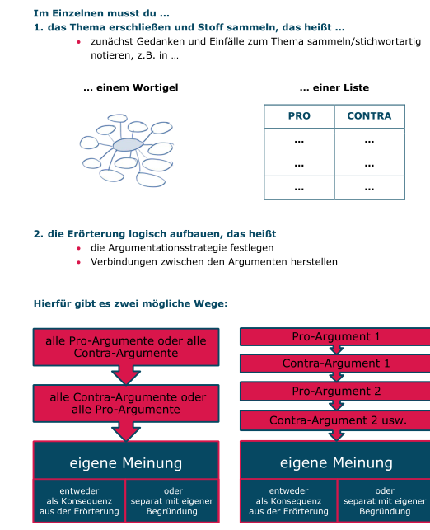
Begründete Stellungnahme

Slide 22
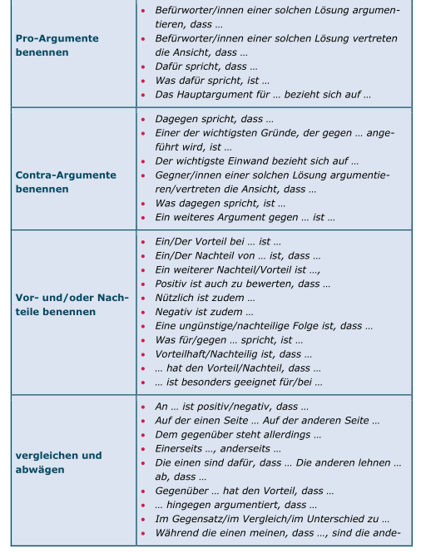
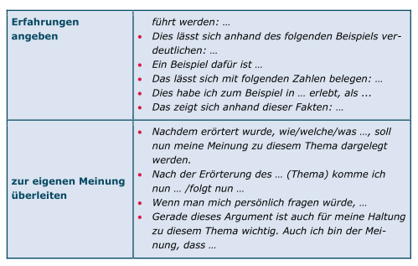
Begründete Stellungnahme

Slide 23
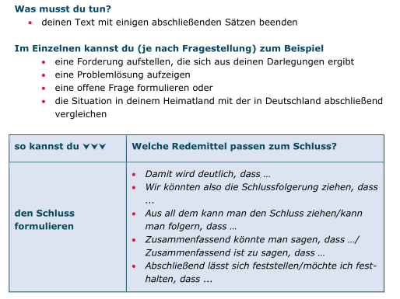
Schussfolgerung

Slide 24
Aufgabe 40.1/40.2 Stellungnahme
1. Einleitung ins Thema Ihres Projektes
Überleitung
2. Erörterung | Punkt 1 These+Argument+ Beispiel
 | Überleitung
 | Punkt 2 These+Argument+ Beispiel
 | Überleitung
 | Punkt 3 These+Argument+ Beispiel
Überleitung
3. Grafikbeschreibung (Vergleichung der Angaben(1-2 Punkte)
Überleitung
4. Ein Problem, das mit dem Hauptthema verbunden sein kann und eine mögliche Lösung
Überleitung
5. eigene Meinung
6. Zusammenfassung /Schlussfolgerung

Slide 25
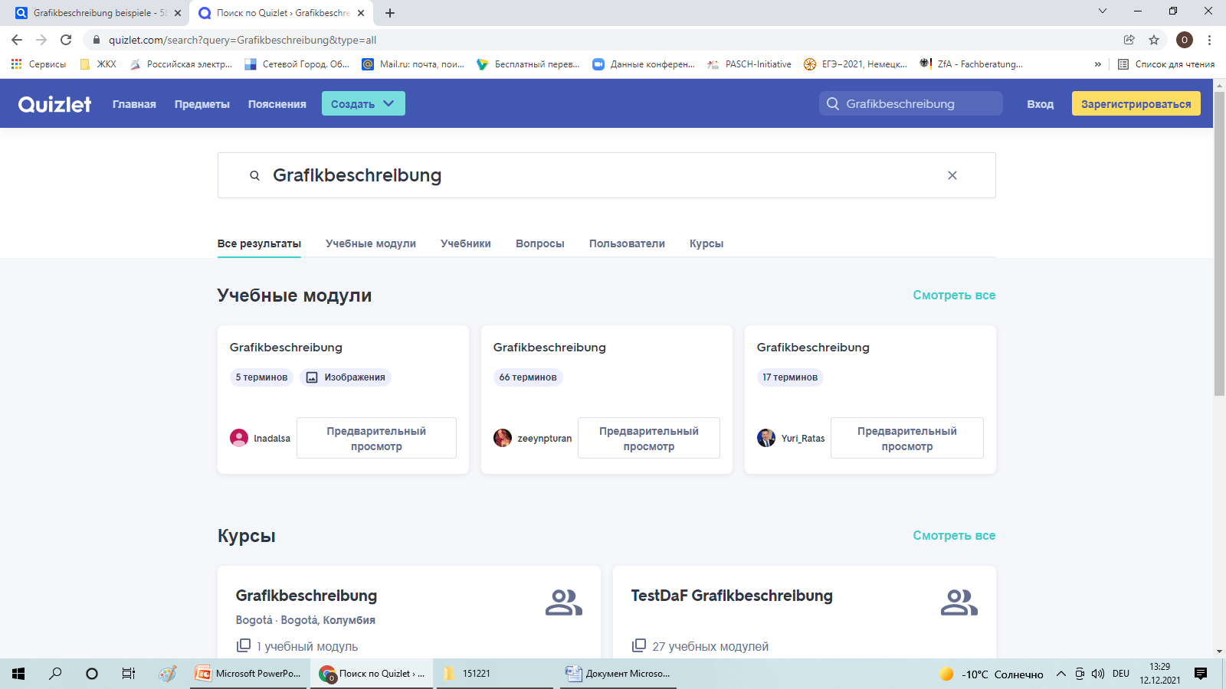
https://quizlet.com/search?query=Grafikbeschreibung&type=all

Slide 26
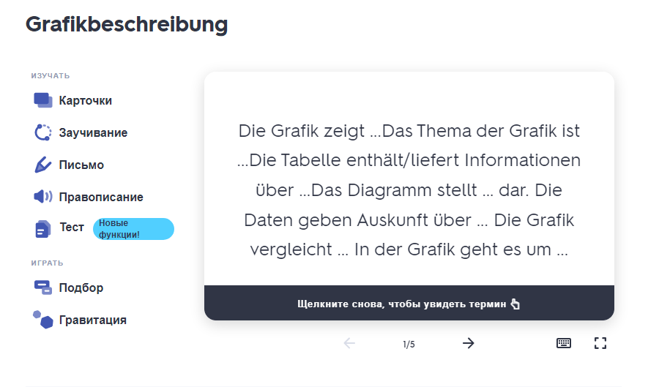
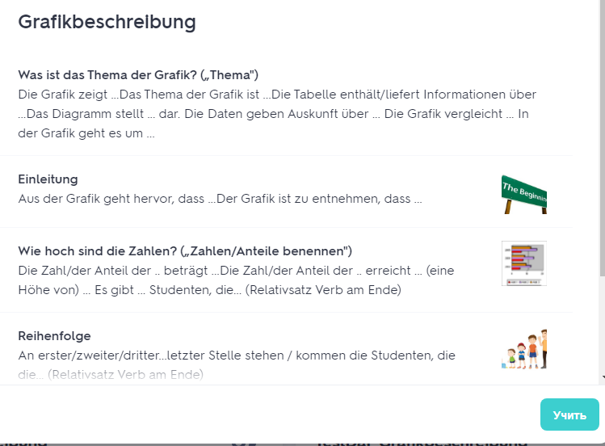
https://quizlet.com/co/508145782/grafikbeschreibung-flash-cards/

Slide 27

E-Mail schreiben mit Internet

Slide 28
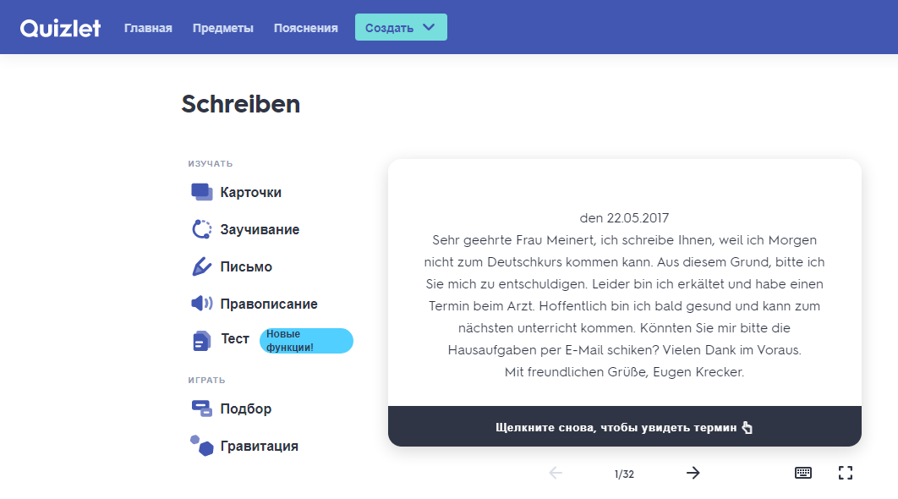
https://quizlet.com/ru/573815805/schreiben-flash-cards/

Slide 29
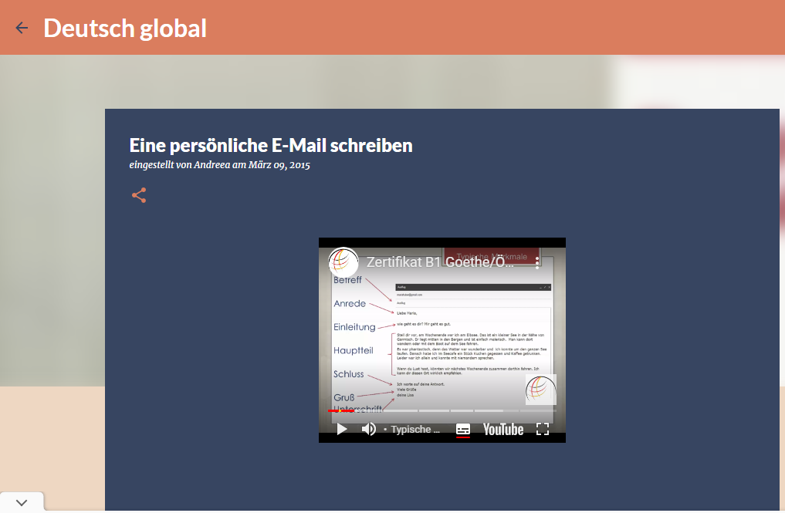
https://deutschglobal.blogspot.com/2015/03/eine-personliche-e-mail-schreiben.html

Slide 30
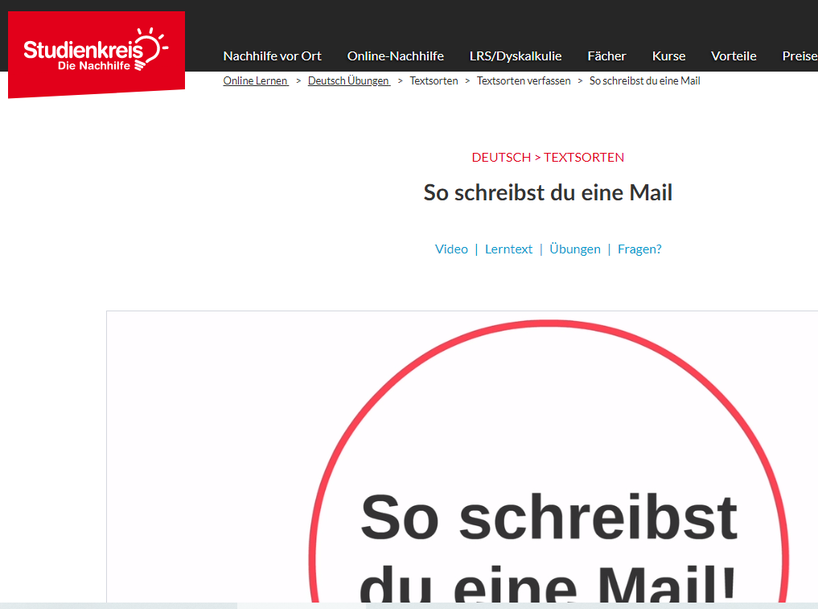
https://www.studienkreis.de/deutsch/offizielle-mail-schreiben/

Slide 31
Спасибо за внимание!
o_podkovyrkina@list.ru
+7 963 089 3117

